Slide 1
Cosmic rays &
Cherenkov Telescope Array
Gruppo di lavoro:
Alfonso Marrazzo, Annarita Francese, Antonia Di Guida, Antonio Pergolesi, Christian Amendola, Fabiano Amendola, Federica Mancuso, Fortuna De Maio,
Francesco Liberti, Francesco Avallone, Francesco Capuano, Gianluca Nacchia, Giorgio Maria Chirico, Giuseppina Rosolia, Luigi Contaldo, Luigi Russo, Michele Salzano, Pietro Ferrara, Zuleika De Felice
Tutor esterno: Carla Aramo
Tutor interno: Piera Romano
Il percorso formativo si è attuato in presenza, a via Toledo e a Monte S.Angelo, e poi online, tramite Google Classroom
Liceo Scientifico
"Mons. B. Mangino" - Pagani (Sa)
INFN Napoli

Slide 2
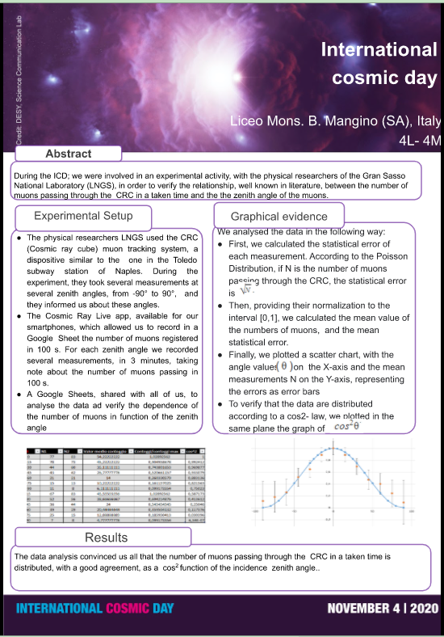
Partecipazione all' ICD 2020
1
Giornata di studio con i ricercatori
Raccolta ed analisi dei dati
Produzione contributo per il Booklet ICD 2020
Notte europea
dei ricercatori
2
Il nostro intervento è stato inserito tra le iniziative di divulgazione da parte delle scuole proposte a Napoli e coordinate dall’INFN – Sezione di Napoli

Slide 3
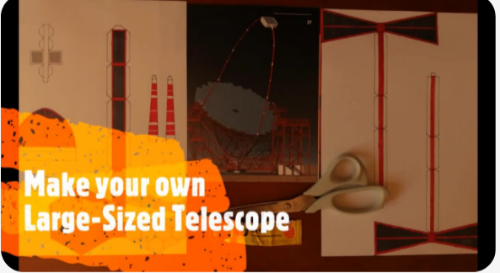
Il nostro lavoro
Traduzione opuscolo
A partire da una pubblicazione dell’osservatorio CTA abbiamo iniziato a studiare l'argomento a noi assegnato.
1
Alla fase di formazione, ha in gran parte contribuito l'obiettivo di raccontare quanto imparato agli studenti di cicli inferiori al nostro.
Traduzione del Glossario
Una lista di parole chiave, prese dal sito di CTA.
2
Modellino LST
Abbiamo costruito un modellino di LST, che abbiamo mostrato in un video pubblicato sul sito di CTA:
https://www.cta-observatory.org/outreach-education/cta-for-educators/
3

Slide 4
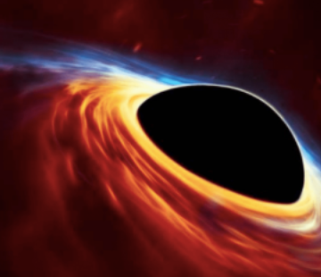
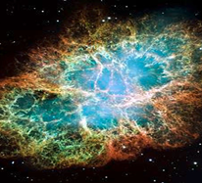
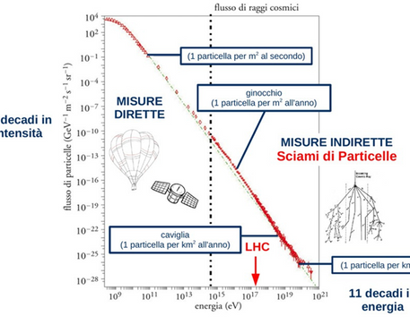
I raggi cosmici
Composizione:
- 90% di protoni
- 10% di nuclei di elio.
In minima parte ci sono elettroni, altri nuclei e particelle di anti-materia.
La loro energia si esprime in elettronvolt (eV),va da circa 10^8 eV (ovvero 100 MeV) fino a più di 10^20 eV.
Il loro numero diminuisce all’aumentare dell’energia.
I RC sono deviati dai campi magnetici galattici ed extragalattici, oltre che dal campo magnetico terreste.
A bassa energia isotopi, ad altissime energie sembrano provenire da direzioni privilegiate, corrispondenti alle sorgenti di emissione.
I RC ad altissima energia provengono non solo dalla nostra galassia ,ma anche da galassie molto lontane.
Almeno quelli con energie fino a 10^17 eV, vengano accelerati in seguito alle esplosioni di Supernova.

Slide 5
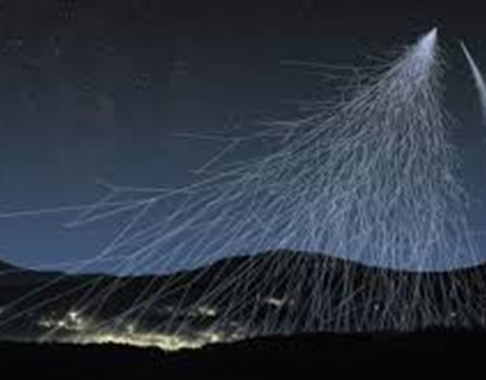
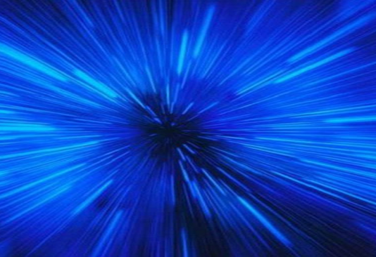
EAS Sciami cosmici
Luce Cherenkov
Interazione tra RC primario e atmosfera: si genera, con un processo a cascata uno sciame di RC secondary costituito da nuove particelle.
componente elettromagnetica: circa il 90% ;
-componente muonica: la più penetrante, circa il 10%
-componente adronica: circa 1%
La luce di Cherenkov si genera tutte le volte che una particella carica si muove in un mezzo con una velocità maggiore di quella della luce nello stesso mezzo. La particella carica, passando vicino agli atomi del materiale, li polarizza. Il ritorno alla situazione normale produce l’emissione luminosa, che è direzionale.

Slide 6
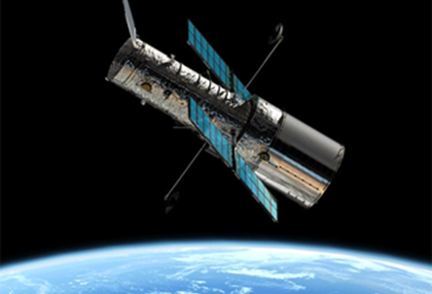
Tecniche di rivelazione
Per raggi cosmici fino ad energie non troppo elevate, esperimenti su satelliti in orbita, per “catturarli” prima che interagiscano con l’atmosfera.
1
Si differenziano per i raggi cosmici primari e/o per gli sciami estesi
Sulla superficie terrestre rivelatori
traccianti o telescopi:
sciame esteso, luce Cherenkov o
particelle secondarie a quote
di osservazione.
2

Slide 7
CTA (Cherenkov Telescope Array)
Trovare raggi gamma formatisi da esplosioni di supernova, pulsar, o altre stelle "normali”.
1
Paesi e ricercatori di tutto il mondo per la realizzazione di due grandi osservatori
Conoscere altre galassie con buchi neri super massicci al centro, definire la materia oscura presente nello spazio.
2
I telescopi registrano le immagini Cherenkov di una cascata.
In seguito, vengono generati avvisi per adattare il programma di osservazione CTA.
3

Slide 8
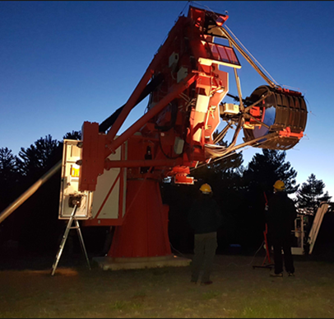
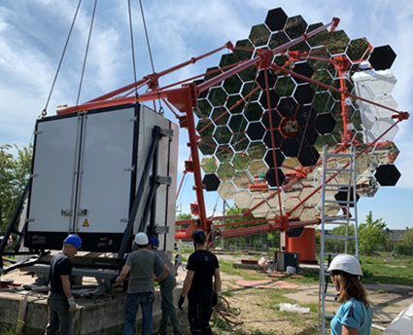
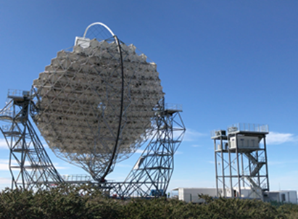
I telescopi CTA
MST/SCT di medie dimensioni
LST di grandi dimensioni
SST - di piccole dimensioni
Sensibili ai raggi gamma di
energia minore.
Hanno un singolo specchio
di 23 metri ed una forma parabolica.
Sensibili ai raggi gamma di energia maggiore.
Doppio specchio e camera a
sensori di silicio (SiPM).
Sensibili ai raggi gamma di energia media.
Gli specchi hanno un diametro di 12 metri.
Inoltre, c'è una versione chiamata SCT
con 2 specchi.

Slide 9
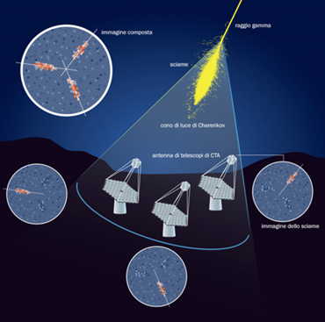
CTA
Gli specchi del telescopio CTA catturano la luche cherenkov che dura solo pochi miliardesimi di secondo, le camera di sensori ne misurano l’intensità e la durata.
I tubi fotomoltiplicatori (PMT) o i sensori al silicio (SiPM) convertono la luce in un segnale elettrico che, registrato, consente di ricostruire l'immagine della cascata.
Qualsiasi rumore indesiderato nell’immagine viene ridotto per ricostruire al meglio il rapporto segnale/rumoree analizzato.
L’energia e la direzione di arrivo dei raggi
gamma saranno utilizzate per caratterizzare
le sorgenti di produzione per lo studio
degli oggetti astrofisici.

Slide 10
1
La documentazione
Presentazione PPT
Alla fase di formazione, ha in gran parte contribuito l'obiettivo di raccontare quanto imparato a studenti di cicli inferiori al nostro
2
-Cruciverba - Anche scaricabile
Quiz online, per chi ama le sfide
3
Sito WEB

